Slide 1
Воспитатель: Кемайкина Любовь Викторовна
СП детский сад «Светлячок» ГБОУ СОШ №1 им. И.М. Кузнецова
с. Большая Черниговка
Развитие коммуникативных способностей у дошкольников через театрализованные игры.

Slide 2
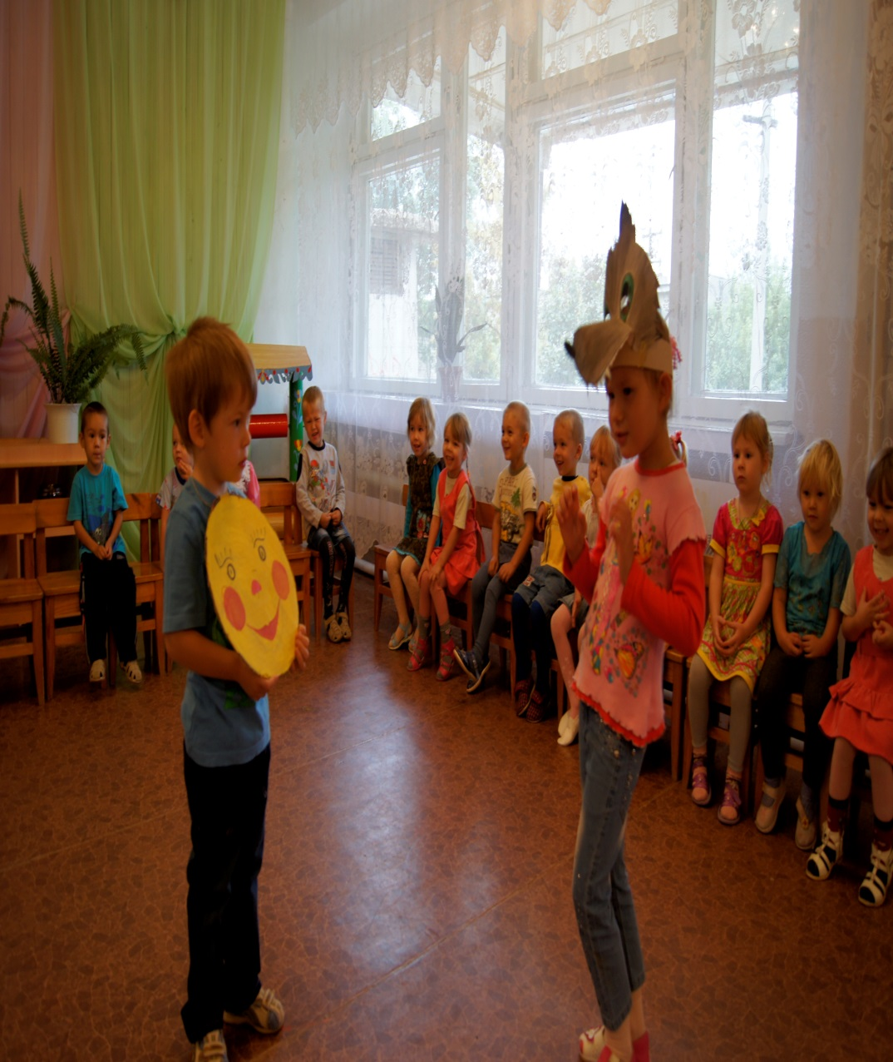
Коммуникация – способность общаться со сверстниками и взрослыми, понимание и осознание себя.

Slide 3
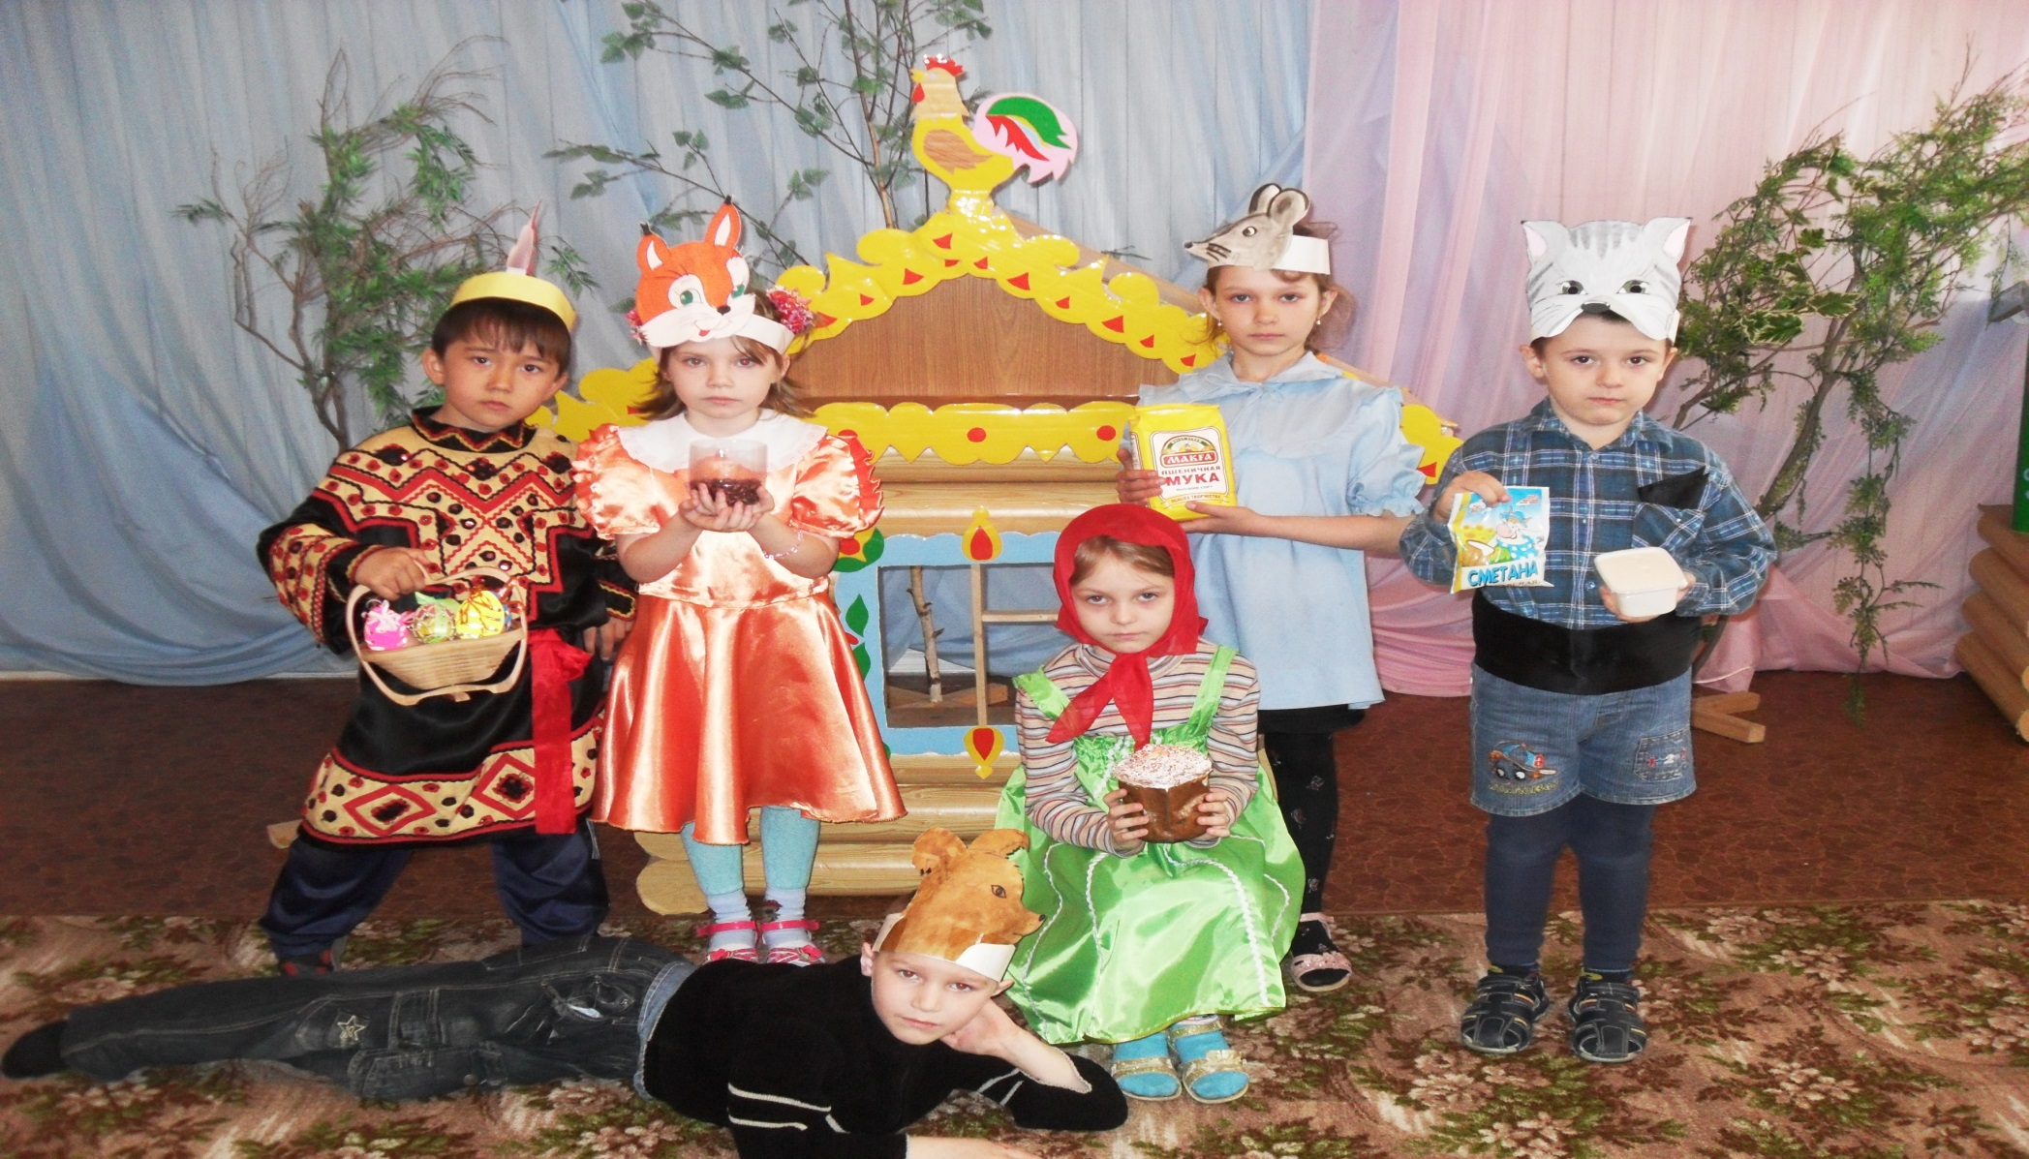
Коммуникативная деятельность предполагает:
1. Взаимообогащения детей новым опытом познания, формами взаимодействия.
2. Освоение детьми разными видами деятельности.
3. Установление эмоционального взаимодействия с детьми и взрослыми.

Slide 4
Воспитательные возможности театральной деятельности велики, так как она способствует развитию следующих коммуникативных способностей:
1. Знакомство с окружающим миром.
2. Становление психических процессов (внимание, восприятие, память, мышление, воображение).
3. Развитие речи (словарный запас, грамматический строй речи, совершенствуется звуковая культура речи, навыки связной речи, интонационная и выразительная речь)
4. Развитие эмоционально-волевой сферы (способность распознавать эмоциональное состояние человека по мимике, жестам, интонации, умение ставить себя на его место в различных ситуациях, выражать своё собственное отношение к добру и злу).
5. Формирование первичных социальных навыков поведения (доброта, дружба, честность, смелость).
6. Источник развития чувств, глубоких переживаний и открытий ребёнка, приобщение его к духовным ценностям (сочувствие, сопереживание).
7. Совершенствуется моторика, координация, плавность, переключаемость, целенаправленность движений.

Slide 5
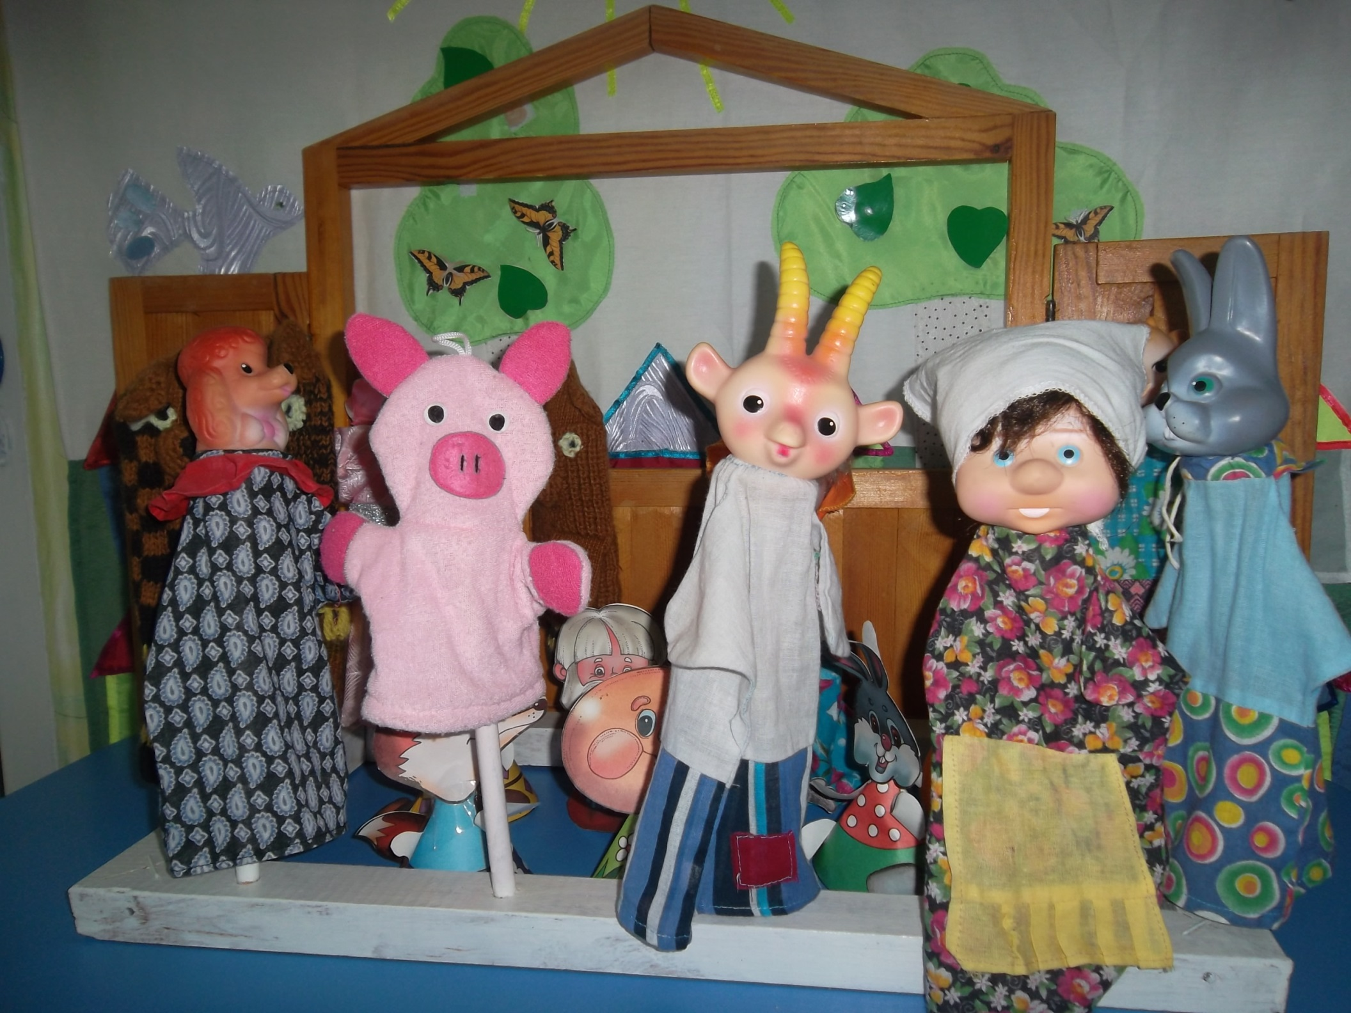

Slide 6
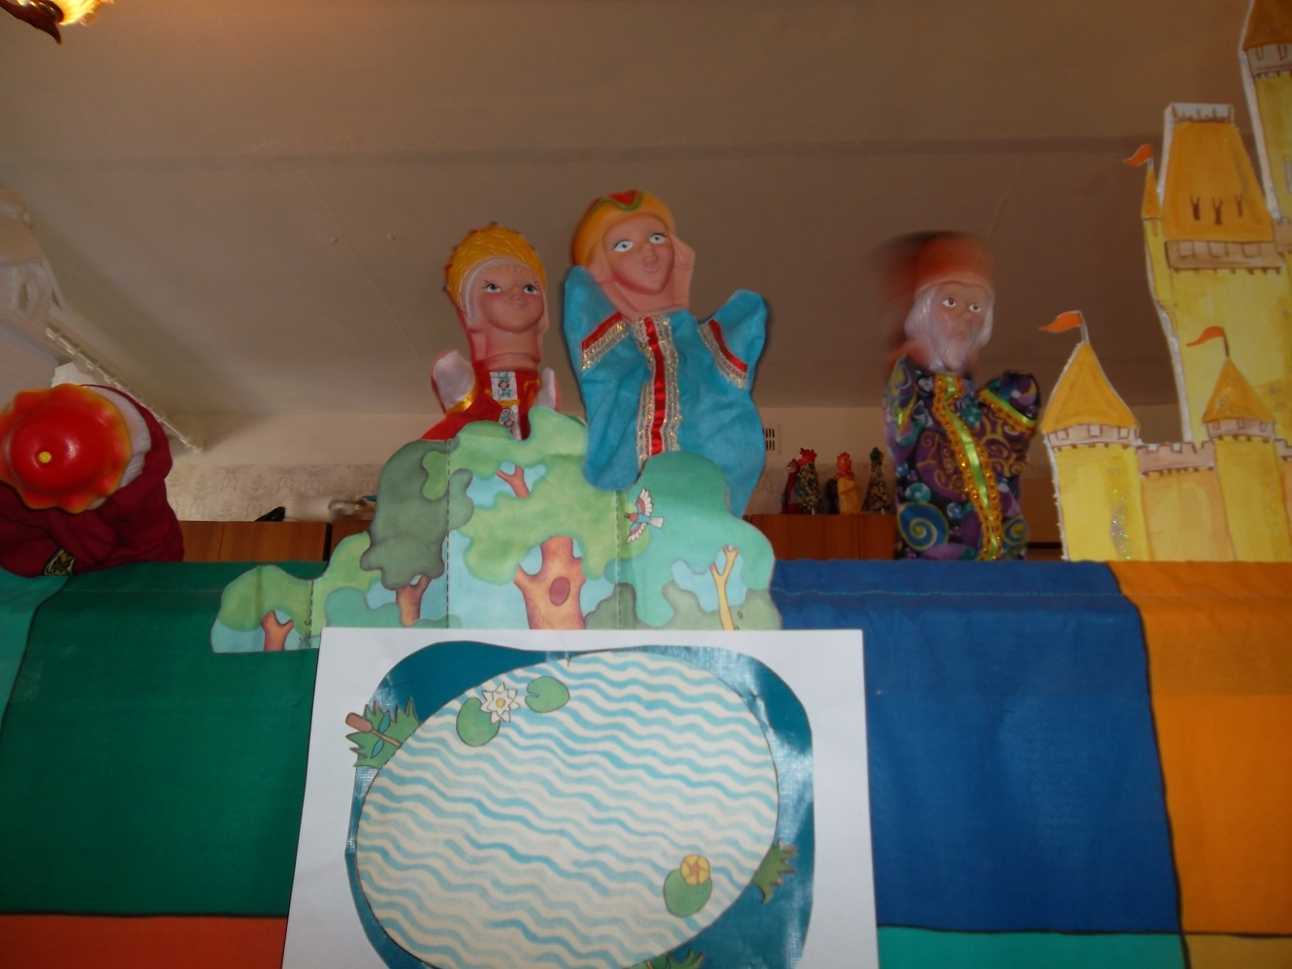
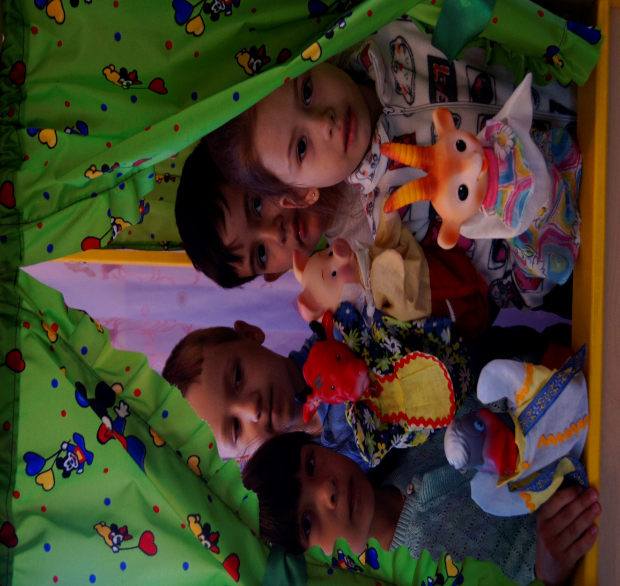
Театрализованные игры – один из самых эффективных способов развития коммуникативных способностей дошкольника, в котором ярко проявляется принцип обучения: учить играя.

Slide 7
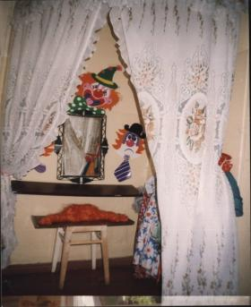
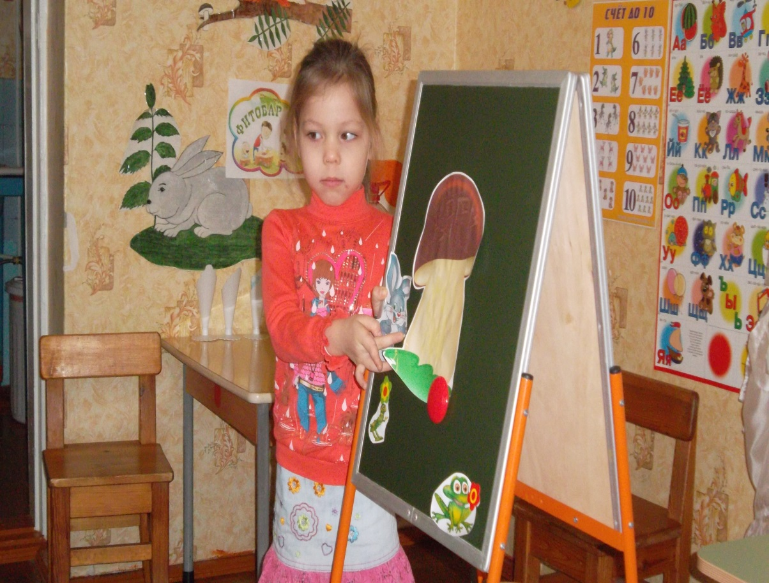

Slide 8
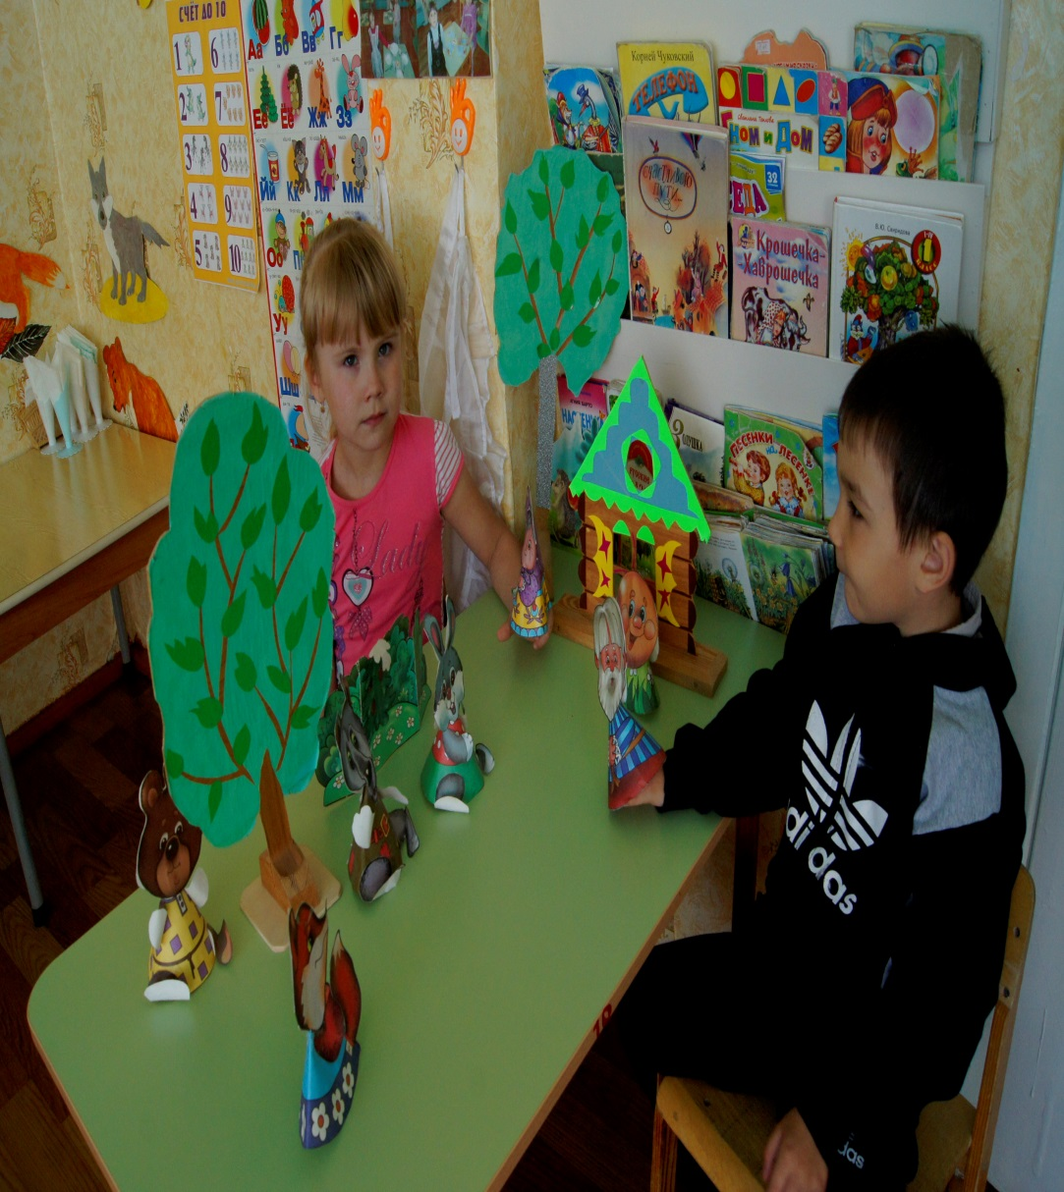
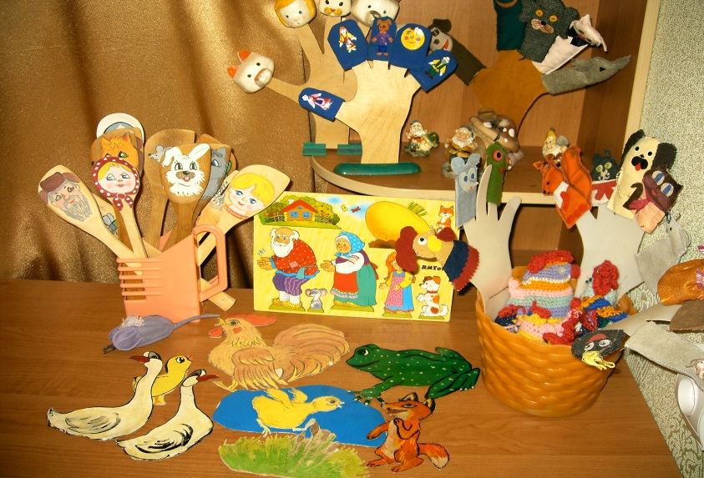

Slide 9
Театральные центры представлены разнообразным оснащением и следующим материалом: книги, театральные маски , ширмы, настольный, пальчиковый театр, , атрибуты и декорации .

Slide 10
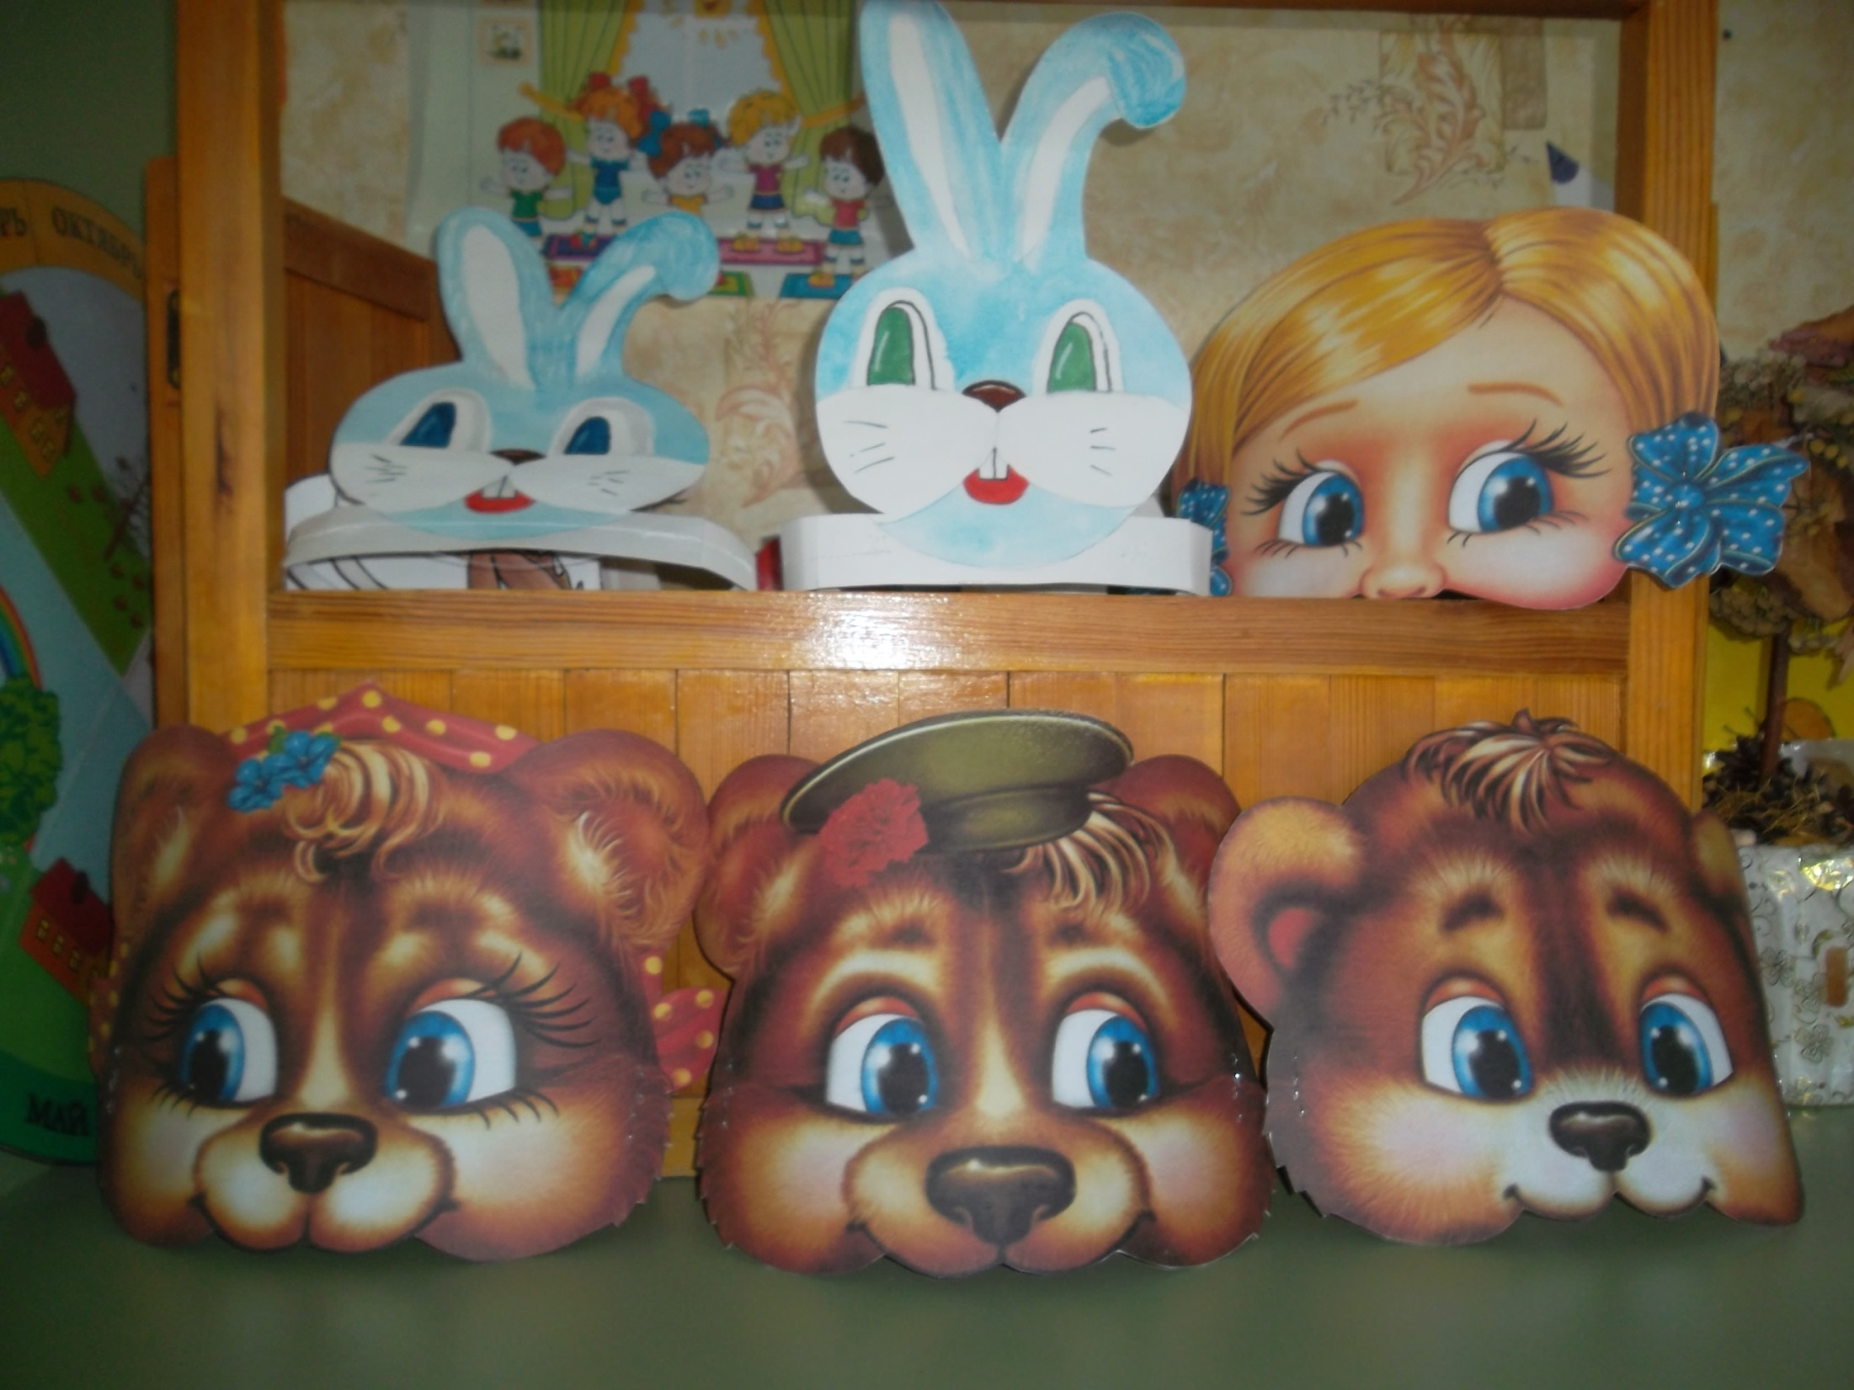

Slide 11
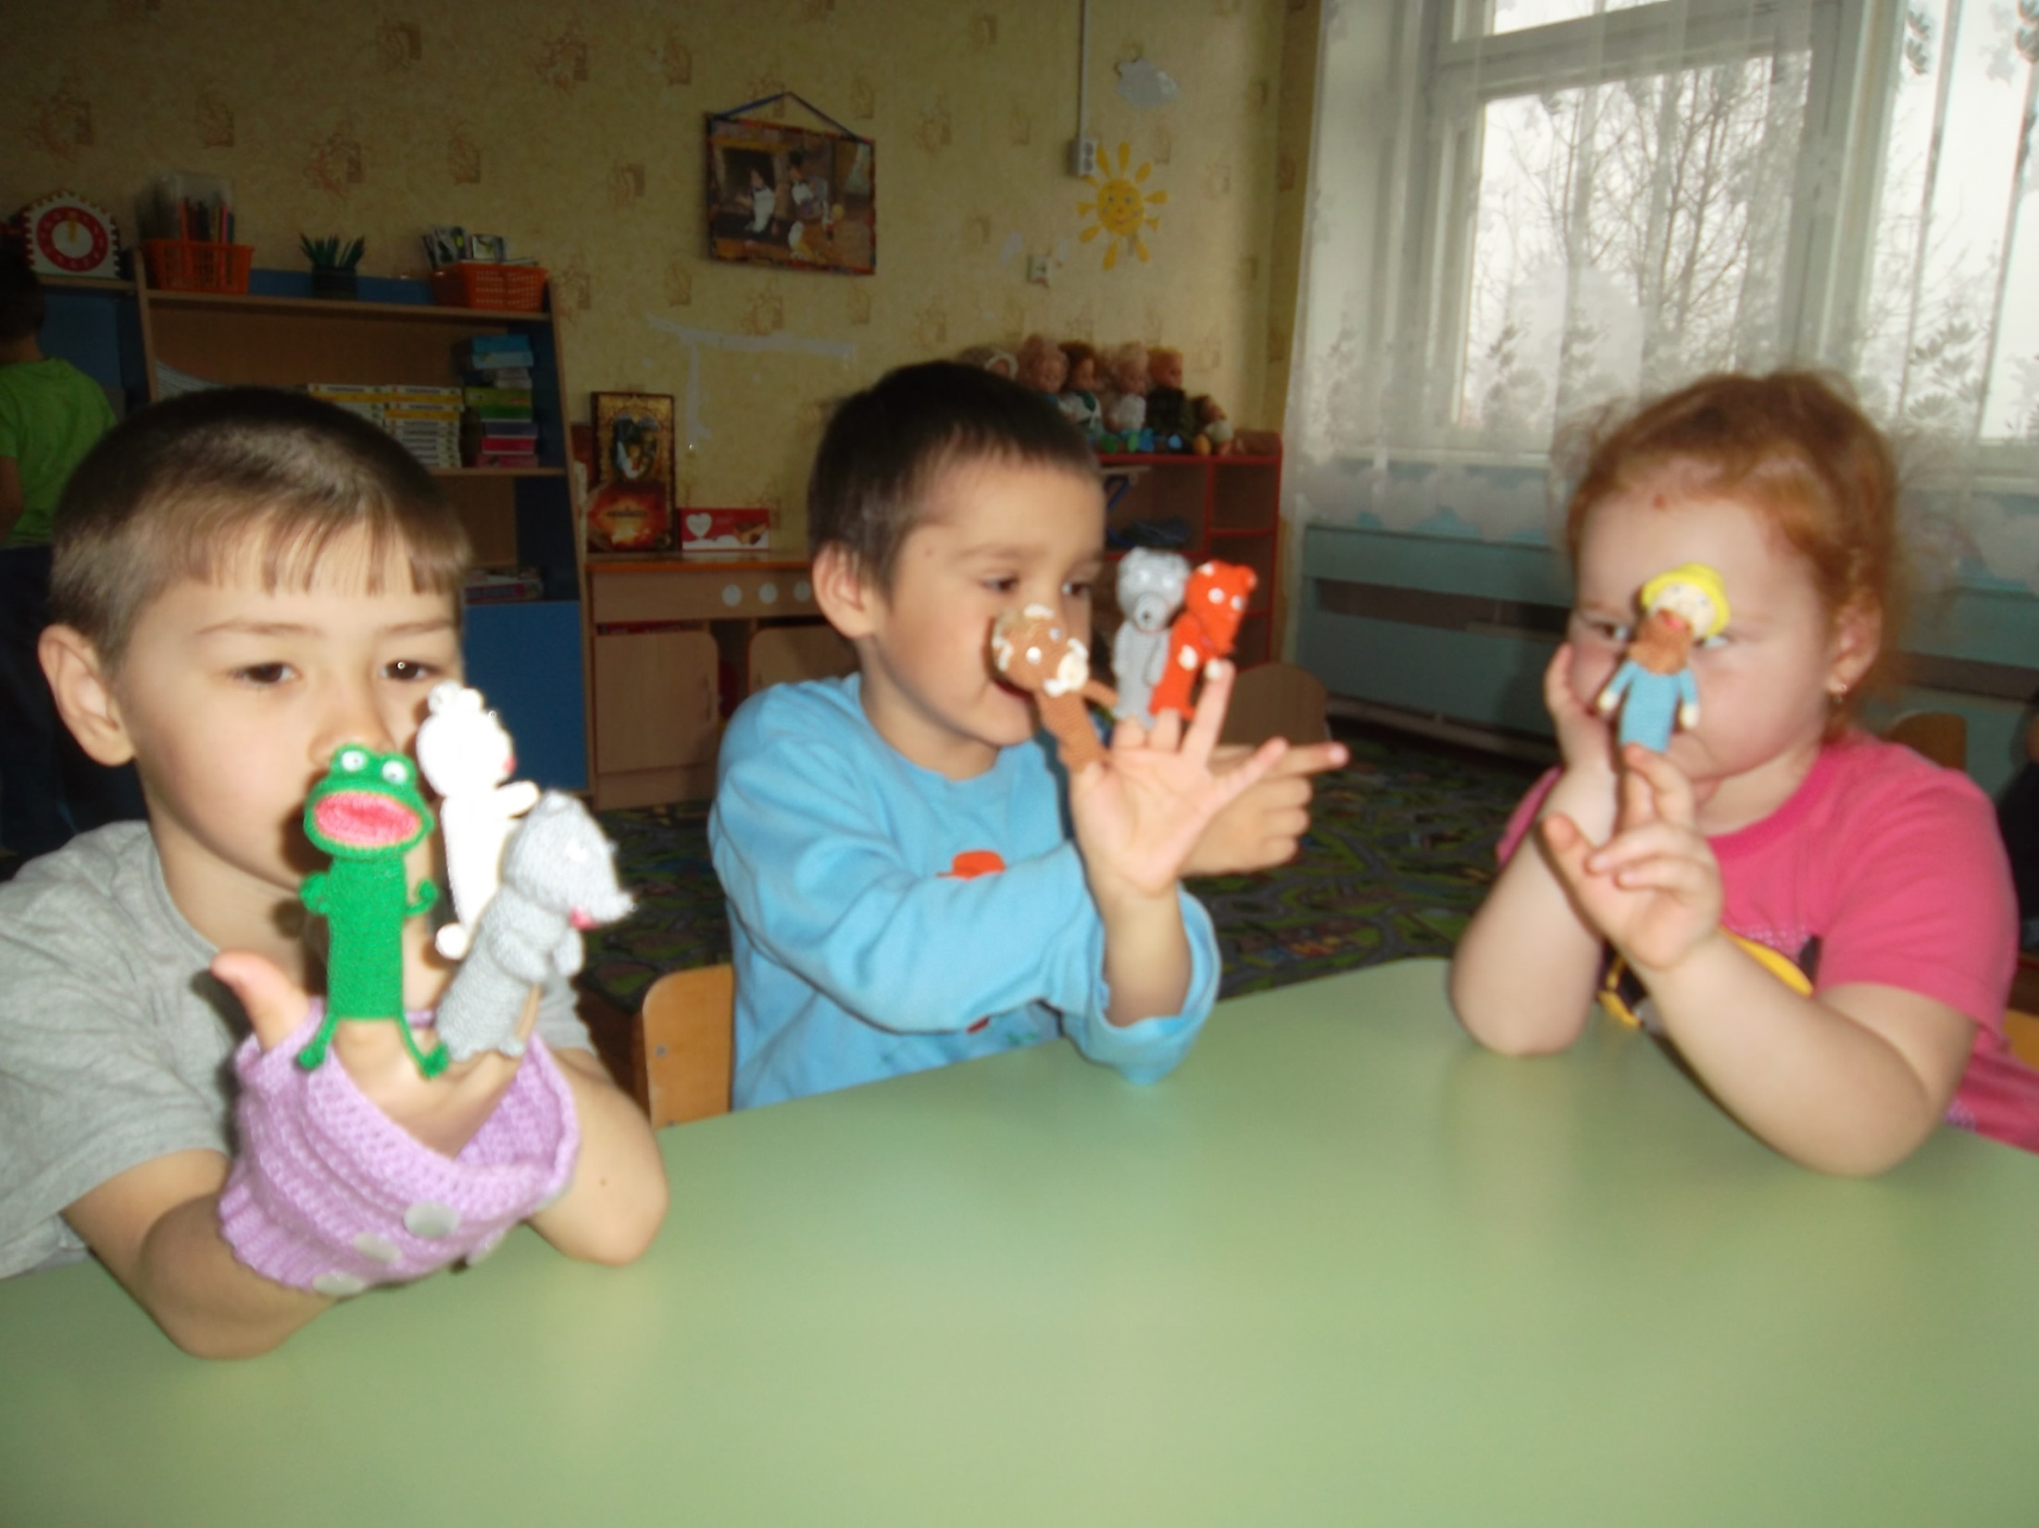

Slide 12
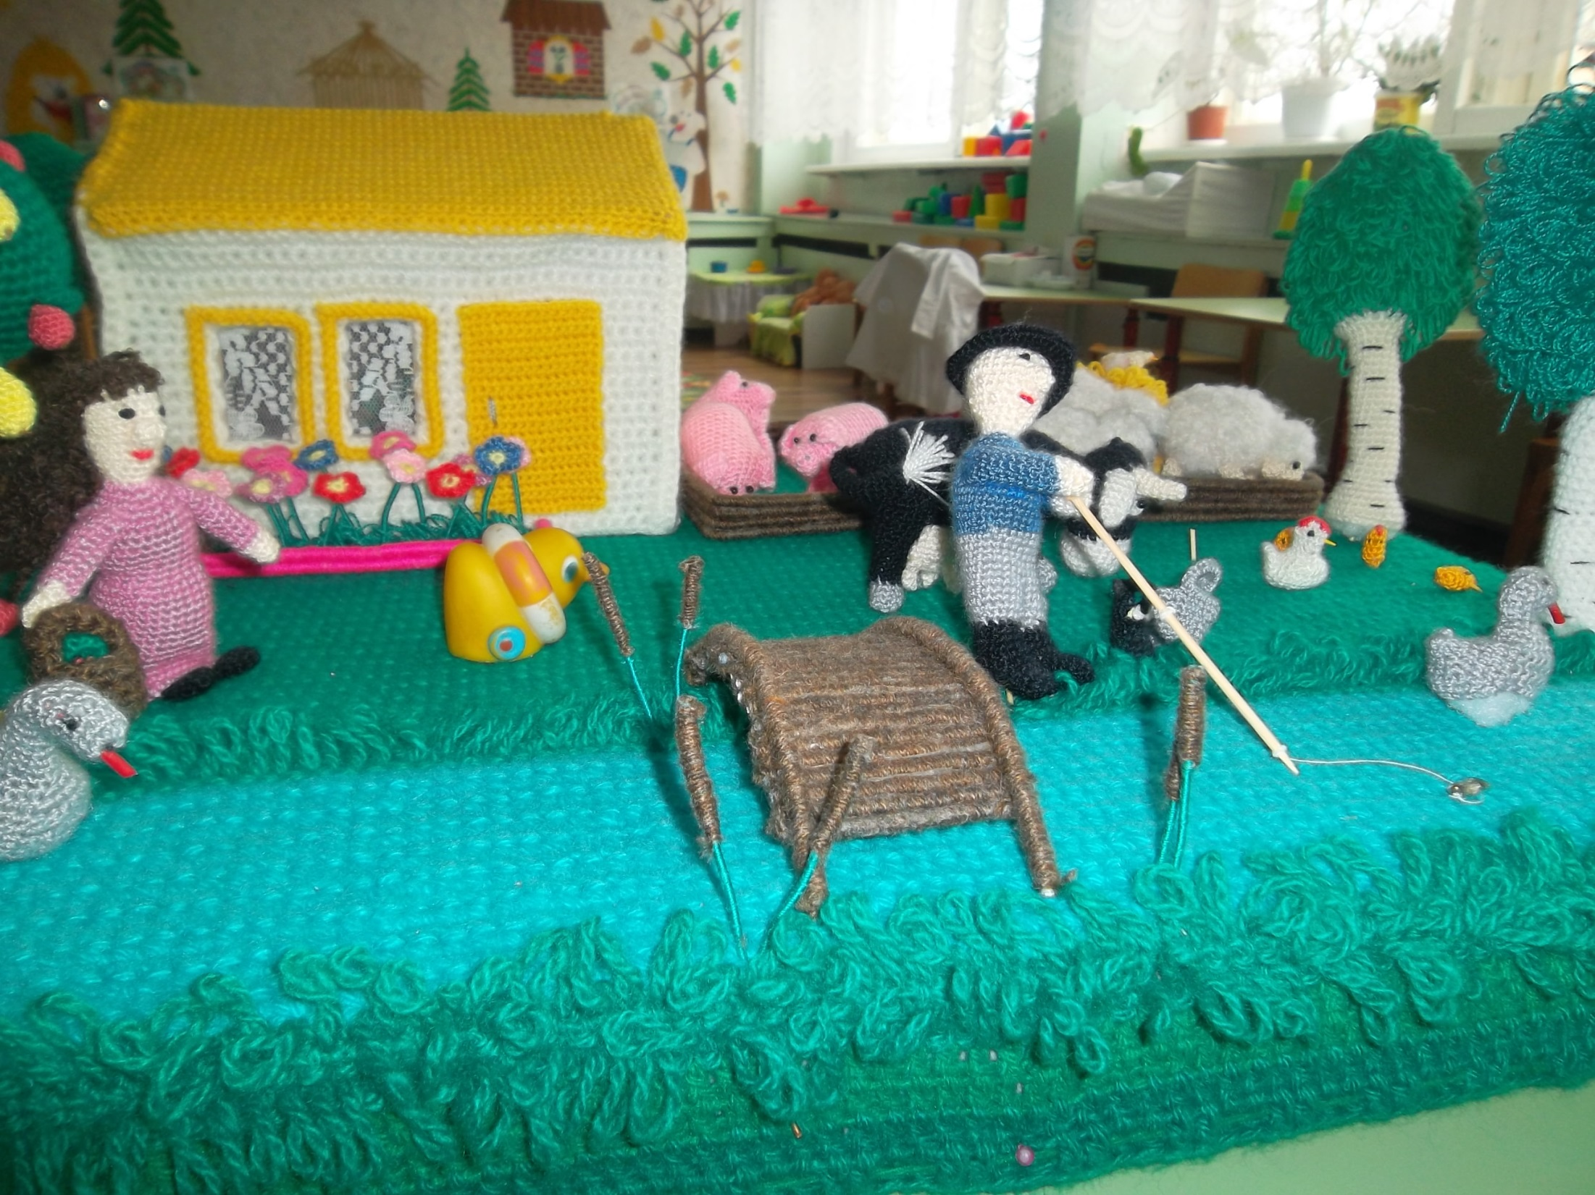

Slide 13
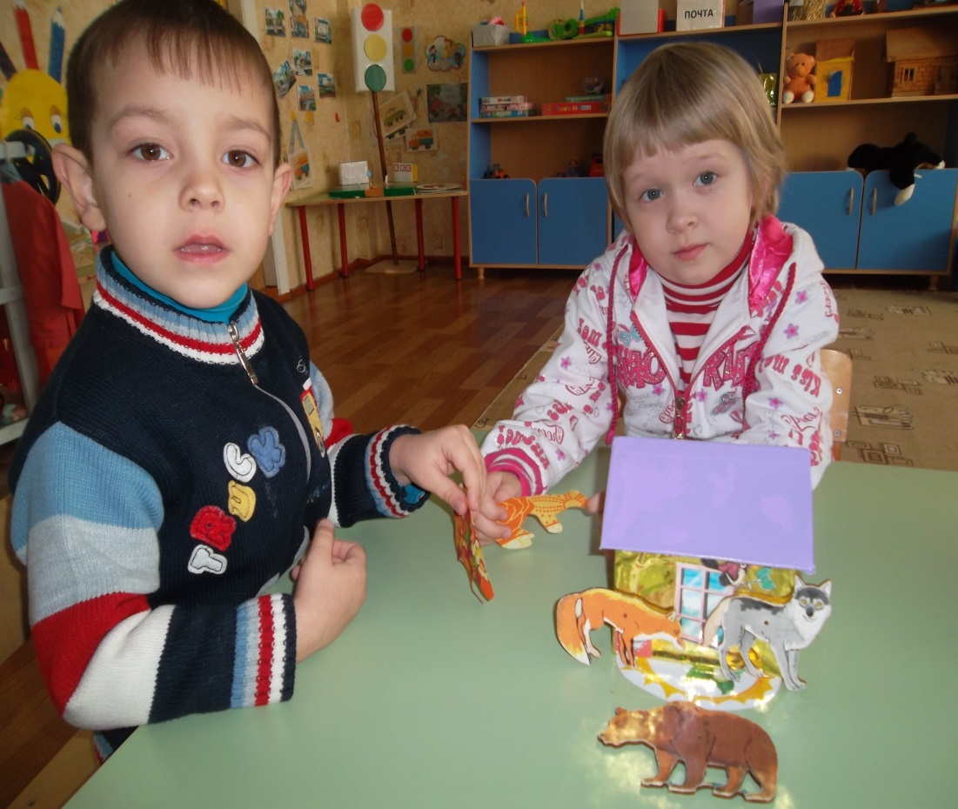
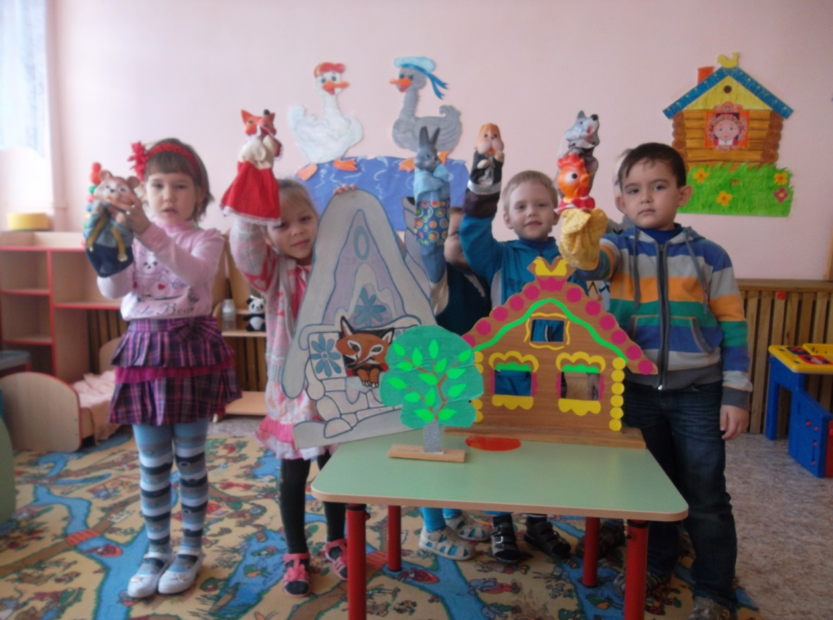
Самое главное – участие в театрализованных играх доставляет детям радость, вызывает активный интерес, увлекает их.

Slide 14
